Slide 1
MEMORIA RAM
SRAM/DRAM · DDR4 y DDR5
Canales · Latencia CL · ECC
DDR4 · DDR5
Caleb Martín | Daniel Prades | 1ºDAW
Notes:
PORTADA (~0,5 min). Presentarse y anunciar los cinco bloques: SRAM/DRAM, DDR4 y DDR5, canales, latencia CL y ECC.

Slide 2









Contenido
01
02
03
RAM/SRAM/DRAM
Jerarquía
DDR4 vs DDR5
Tipos de memoria
Velocidad vs capacidad
Generaciones
04
05
06
MT/s
Canales
Latencia CL
Velocidad efectiva
Single · Dual · Quad
Tiempos de acceso
07
08
09
ECC
Formatos
XMP / EXPO
Corrección de errores
UDIMM/RDIMM/SO-DIMM
Perfiles de overclock
Notes:
CONTENIDO (~0,5 min). Nueve bloques: tipos de memoria (SRAM/DRAM y jerarquía), generaciones DDR4/DDR5, velocidad (MT/s), canales, latencia CL, ECC, formatos de módulo (UDIMM, RDIMM, SO-DIMM) y perfiles XMP/EXPO.

Slide 3




¿Qué es la RAM?
Volátil
Acceso aleatorio
Temporal
Alta velocidad
ALMACENAMIENTO
MEMORIA PRINCIPAL
PROCESADOR
SSD / HDD
RAM
CPU
Permanente
Temporal
Calcula
Notes:
¿QUÉ ES LA RAM? (~1 min). Random Access Memory: memoria principal del sistema. Es volátil (se pierde al apagar), de acceso aleatorio, guarda datos temporales de los programas en uso y es mucho más rápida que el almacenamiento. El flujo: el programa vive en el SSD, se carga en la RAM y la CPU trabaja con él desde ahí.

Slide 4
SRAM vs DRAM
Criterio | SRAM | DRAM
Celda | 6 transistores | 1 transistor + 1 condensador
Refresco | No | Sí · cada ~64 ms
Velocidad | Muy alta | Alta
Coste por bit | Alto | Bajo
Densidad | Baja | Alta
Uso típico | Caché L1–L3 de la CPU | Memoria principal (DIMM)
Notes:
SRAM vs DRAM (~1,5 min). SRAM: celda de 6 transistores, no necesita refresco, muy rápida pero cara y poco densa; se usa en la caché de la CPU. DRAM: un transistor y un condensador por bit, hay que refrescarla (~cada 64 ms), es más barata y densa; es la RAM de los módulos DIMM.

Slide 5
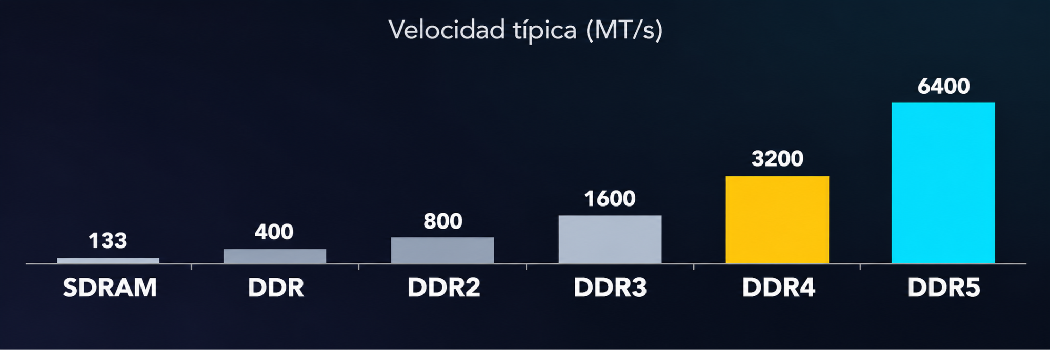
Evolución de la DRAM
SDRAM
DDR
DDR2
DDR3
DDR4
DDR5
1993
2000
2003
2007
2014
2020
3.3 V
2.5 V
1.8 V
1.5 V
1.2 V
1.1 V
Notes:
EVOLUCIÓN (~1 min). Cada generación duplica aproximadamente la velocidad y reduce el voltaje: de 3,3 V en SDRAM a 1,1 V en DDR5. Las dos últimas, DDR4 y DDR5, son las que veremos con detalle.

Slide 6
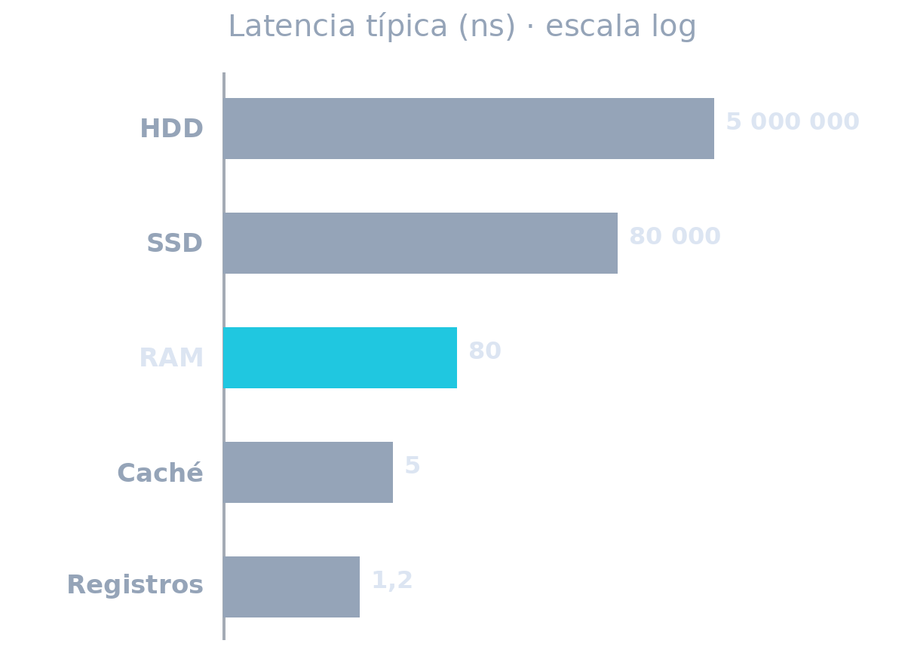
Jerarquía de memoria
Registros · KB
Caché · MB
RAM · GB
SSD · TB
HDD · TB
↑ Velocidad ↓ Capacidad
Notes:
JERARQUÍA (~1,5 min). Cuanto más cerca de la CPU, más rápida y más pequeña. Registros y caché son SRAM; la RAM es DRAM; SSD y HDD son almacenamiento. Entre RAM y SSD hay unas 1000 veces de diferencia de latencia; por eso la RAM actúa de puente. La gráfica usa escala logarítmica.

Slide 7

DDR4 vs DDR5
Característica | DDR4 | DDR5
Velocidad | 1600–3200 MT/s | 4800–8800 MT/s
Voltaje | 1.2 V | 1.1 V
Bancos | 16 | 32
Ráfaga | BL8 | BL16
Canales por módulo | 1 × 64 bit | 2 × 32 bit
ECC on-die | No | Sí
Gestión de energía | Placa base | PMIC en el módulo
Muesca distinta → no son intercambiables
Notes:
DDR4 vs DDR5 (~1,5 min). Puntos clave: DDR5 sube la velocidad base, baja el voltaje, duplica los bancos y divide el módulo en dos canales de 32 bit. Incluye ECC on-die y mueve la gestión de energía (PMIC) al propio módulo. Las muescas son distintas: no son intercambiables.

Slide 8
MT/s vs MHz
Reloj · MHz
DOBLE VELOCIDAD (DDR)
MT/s = 2 × MHz
Datos · MT/s
2 transferencias por ciclo
DDR4-3200 = 1600 MHz
Módulo | Estándar | Reloj E/S | MT/s
DDR4-3200 | PC4-25600 | 1600 MHz | 3200
DDR4-3600 | PC4-28800 | 1800 MHz | 3600
DDR5-4800 | PC5-38400 | 2400 MHz | 4800
DDR5-6400 | PC5-51200 | 3200 MHz | 6400
Notes:
MT/s (~1,5 min). DDR significa Double Data Rate: se transfiere un dato en el flanco de subida y otro en el de bajada del reloj. Por eso MT/s = 2 × MHz del reloj de E/S. Ejemplo: DDR4-3200 trabaja con un reloj de 1600 MHz. El nombre PC4-25600 indica los MB/s del módulo.

Slide 9
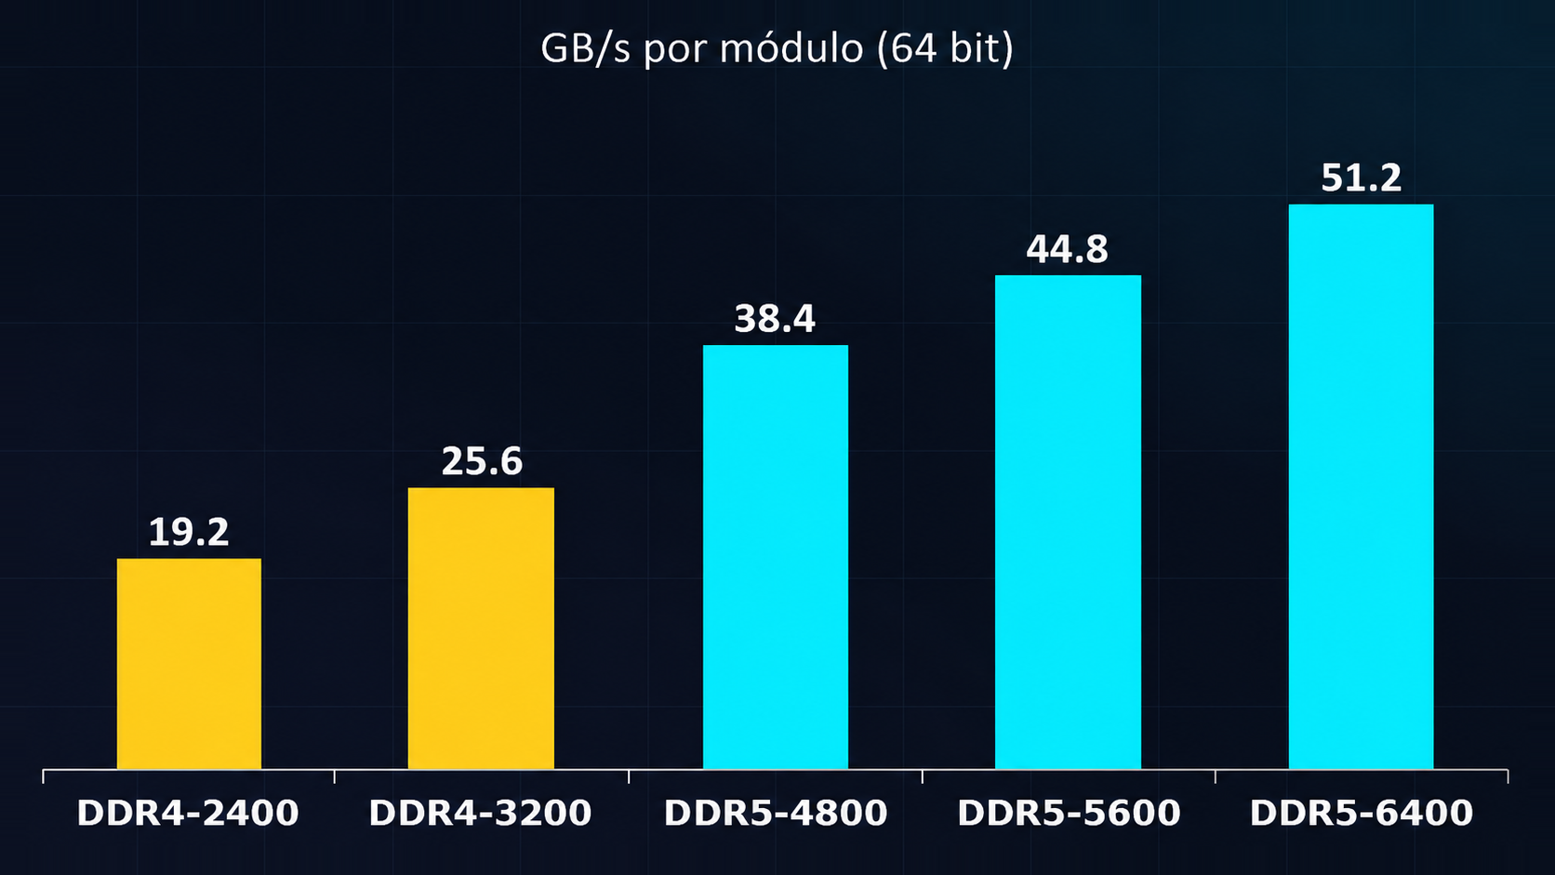
Ancho de banda
×2
DDR5-6400 vs DDR4-3200
1.1 V
vs 1.2 V de DDR4
GB/s teóricos = MT/s × 8 bytes ÷ 1000
Notes:
ANCHO DE BANDA (~1 min). Fórmula: GB/s = MT/s × 8 bytes ÷ 1000. Un módulo DDR5-6400 ofrece el doble que uno DDR4-3200 y trabaja con menos voltaje.

Slide 10
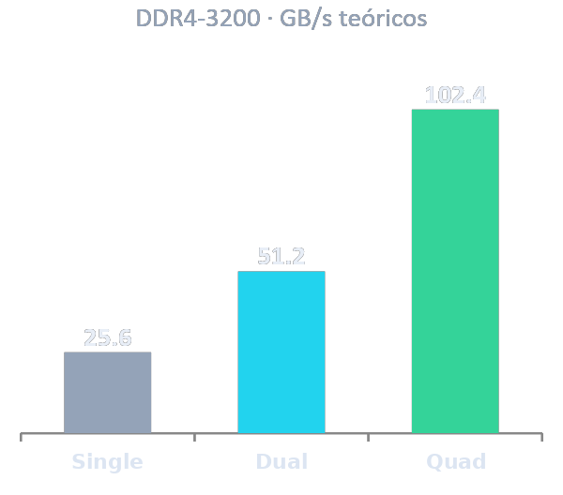
Canales de memoria
CPU
Single
64 bit · básico
CPU
Dual
128 bit · estándar
CPU
Quad
256 bit · HEDT / servidor
Módulos idénticos · ranuras emparejadas
Notes:
CANALES (~1,5 min). Cada canal es un bus de 64 bit hacia el controlador de memoria de la CPU. Dual channel duplica el ancho de banda teórico y quad lo cuadruplica (plataformas HEDT y servidores). Hay que usar módulos idénticos en las ranuras emparejadas de la placa.

Slide 11
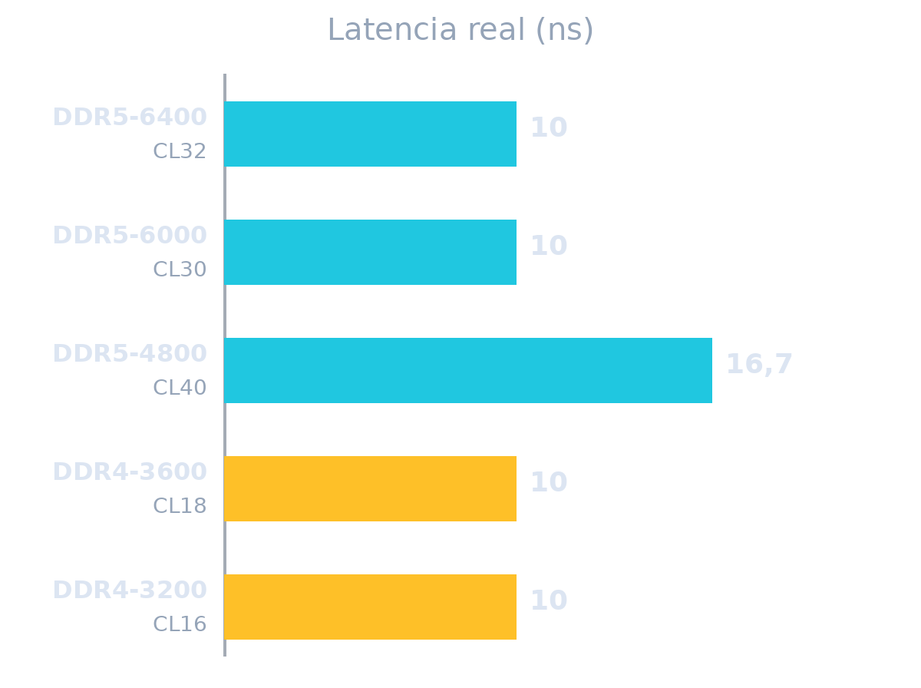
Latencia CL
LATENCIA REAL (ns)
CL × 2000 ÷ MT/s
CL bajo ≠ más rápido
TIMINGS · EJEMPLO DDR4-3200
16
18
18
38
CL
tRCD
tRP
tRAS
Notes:
LATENCIA CL (~1,5 min). CL son los ciclos de reloj entre pedir un dato y recibirlo. Un CL más alto no es peor si la frecuencia también es mayor: lo que importa es la latencia real en ns = CL × 2000 ÷ MT/s. Ejemplo: DDR4-3200 CL16 y DDR5-6000 CL30 tienen ambas 10 ns. Los timings completos son CL-tRCD-tRP-tRAS.

Slide 12
ECC
DATO
+ CÓDIGO
MEMORIA
LECTURA
64 bit
8 bit
72 bit
Corrige 1 bit
Criterio | Sin ECC | Con ECC
Bus de datos | 64 bit | 72 bit
Corrige 1 bit | No | Sí
Detecta 2 bits | No | Sí
Uso típico | PC / gaming | Servidor / workstation
Coste | Bajo | Mayor
DDR5 on-die ECC ≠ ECC completo
Notes:
ECC (~1,5 min). Error-Correcting Code: se añaden 8 bits de control a cada palabra de 64 bit (72 bit en total). Permite corregir 1 bit erróneo y detectar 2 (SECDED), por ejemplo ante bit flips. Se usa en servidores y estaciones de trabajo. Ojo: el ECC on-die de DDR5 es interno al chip y no equivale a ECC completo de módulo.

Slide 13
DIMM vs SO-DIMM
DIMM
Sobremesa · servidor · 133 mm
≈ la mitad de longitud
SO-DIMM
Portátil · mini PC · NAS · 68 mm
DIMM · 288 pines
SO-DIMM · 260 / 262 pines
DDR4 ≠ DDR5
Notes:
FORMATOS (~1 min). DIMM: módulo de 133 mm para sobremesa y servidores, 288 pines. SO-DIMM: la mitad de longitud (unos 68 mm), para portátiles, mini PC y NAS; 260 pines en DDR4 y 262 en DDR5. Aunque DDR4 y DDR5 tengan el mismo número de pines en DIMM, la muesca está en otro sitio y no son intercambiables.

Slide 14
UDIMM vs RDIMM
Criterio | UDIMM | RDIMM
Buffer | No (sin buffer) | Sí (registro)
Plataforma | Consumo · Ryzen / Core | Servidor · EPYC / Xeon
Capacidad por canal | Media | Alta
ECC | Opcional | Habitual
Coste | Menor | Mayor
Variante | SO-DIMM (portátil) | LRDIMM (más capacidad)
Notes:
UDIMM vs RDIMM (~1,5 min). UDIMM es memoria sin buffer: la usan PC de sobremesa y estaciones básicas; ECC es opcional. RDIMM lleva un registro que almacena en buffer las señales de comandos y direcciones: permite más módulos y más capacidad por canal en servidores, y suele incluir ECC. No se pueden mezclar: cada placa admite un tipo. LRDIMM añade buffer también de datos para aún más capacidad.

Slide 15
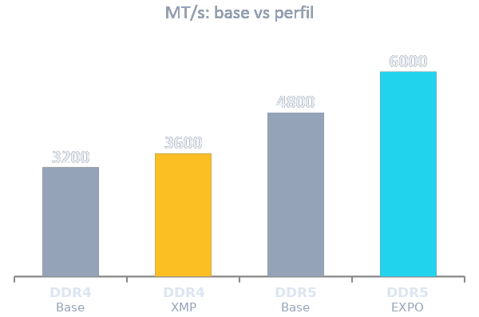
Perfiles XMP / EXPO
XMP
eXtreme Memory Profile
Plataforma: Intel
EXPO
EXtended Profiles for Overclocking
Plataforma: AMD
1 · Entrar a la BIOS
2 · Activar XMP / EXPO
3 · Verificar MT/s
Notes:
XMP / EXPO (~1,5 min). Son perfiles guardados en el SPD del módulo con una frecuencia, timings y voltaje más altos que el estándar JEDEC. XMP es de Intel y EXPO de AMD; los kits DDR5 para AMD suelen traer EXPO. Por defecto la memoria arranca a velocidad JEDEC (p. ej. DDR5-4800) y hay que activar el perfil en la BIOS para alcanzar la velocidad anunciada (p. ej. DDR5-6000). Ejemplo: DDR5-4800 CL40 (16,7 ns) frente a DDR5-6000 CL30 con perfil (10 ns): más velocidad y menos latencia real, a cambio de más voltaje (1,35 V), así que conviene comprobar la estabilidad.

Slide 16




¿Qué RAM elegir?
Ofimática
Gaming
Creación
Servidor
8–16 GB
16–32 GB
32–64 GB
64 GB+
DDR4 / DDR5
DDR5 · EXPO/XMP
DDR5 · Dual
DDR5 ECC
UDIMM · SO-DIMM
UDIMM · Dual
UDIMM
RDIMM · Multicanal
Capacidad
Frecuencia
CL
Canales
Formato
ECC
XMP/EXPO
Notes:
QUÉ RAM ELEGIR (~1 min). Orientativo: ofimática 8–16 GB; gaming 16–32 GB en DDR5 con perfil EXPO/XMP y dual channel; creación y desarrollo 32–64 GB; servidores 64 GB o más con RDIMM y ECC. Antes de comprar: capacidad, frecuencia, CL, canales, formato (UDIMM, SO-DIMM, RDIMM), ECC y perfil.

Slide 17

¿Preguntas?
Gracias por la atención
Notes:
PREGUNTAS (~0,5 min + turno de preguntas).

